Slide 1
Attention Is All You Need
Notes:
저는 다들 아실 논문인 Attention is all you need라는 transfoemer의 시발점인 논문을 가져왔습니다. 처음이라 기본적인 것을 고르다보니 이것을 고르게 됐는데 아시는 분들은 간단하게 상기시키는 느낌으로 봐주시면 감사하겠습니다. (이 내용은 전부 ‘자연어 처리‘하는 기준)

Slide 2
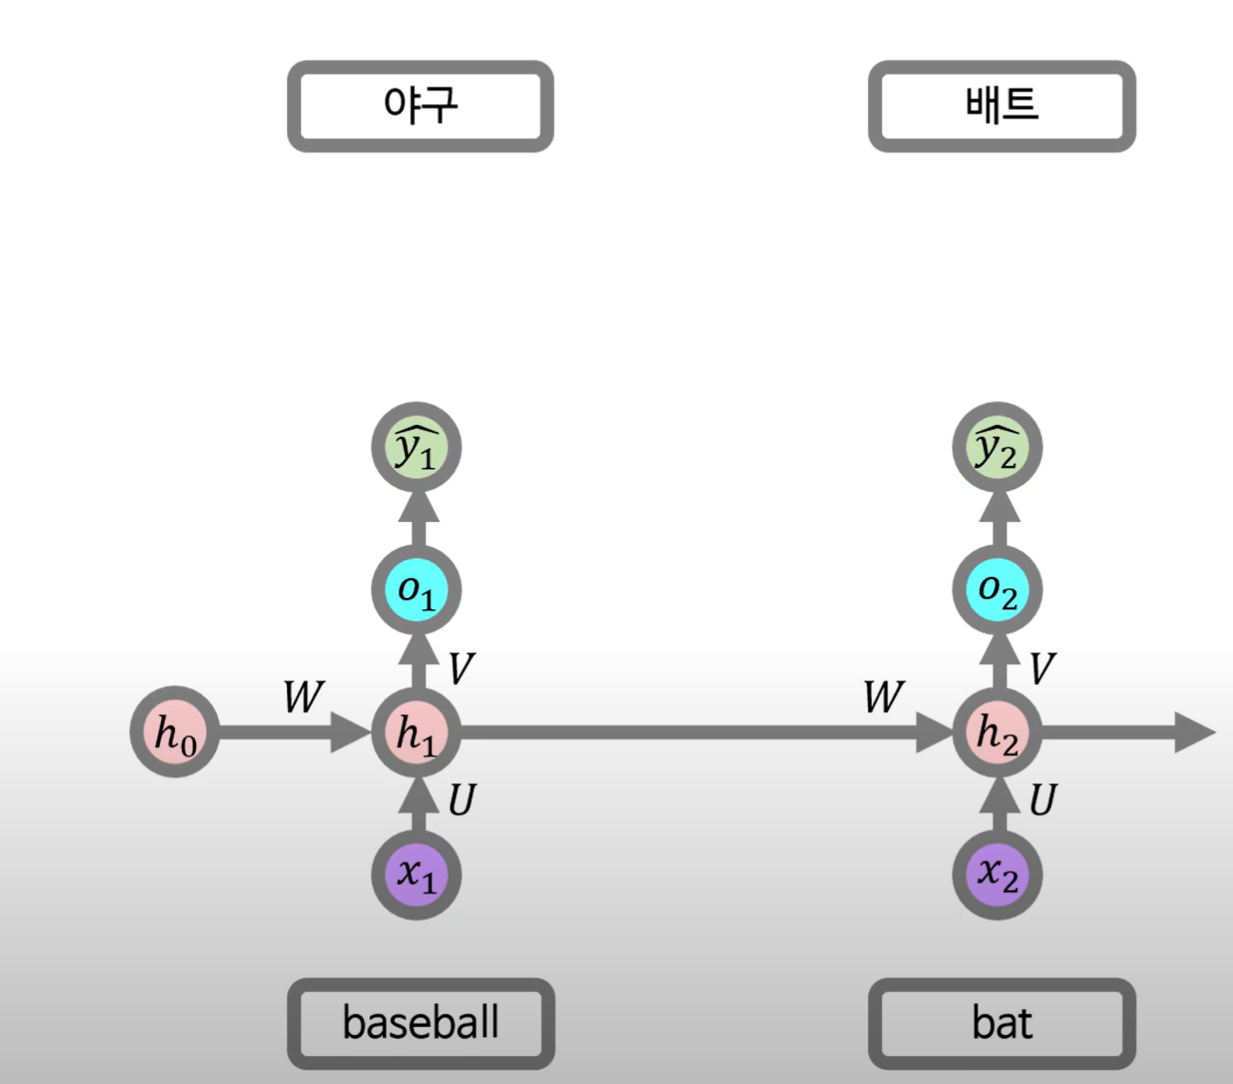
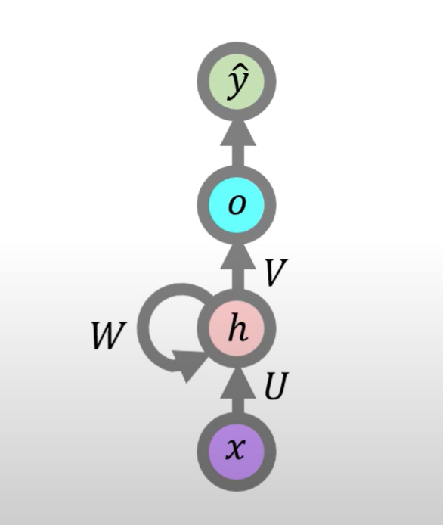
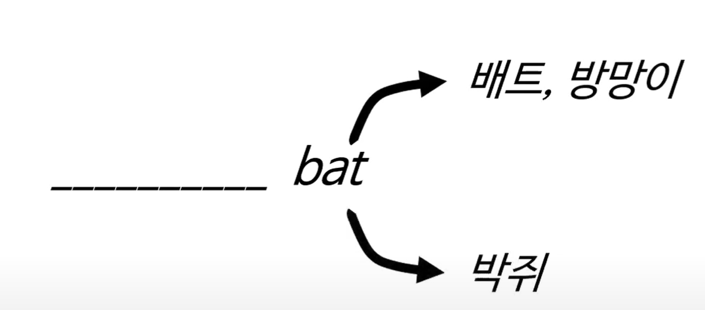
배경
기존의 RNN
1) Auto-Regressive(자가회귀)
RNN의 생성 과정: 입력 기호 시퀀스 -> Encoder -> 표준 벡터 시퀀스 -> Decoder(auto-regressive) -> 생성
Notes:
Transformer가 나오기 전에 기존에는 RNN이라는 Recurrent Neural Network 순환 신경망을 사용 하고 있었습니다.
RNN은 encode에 넣는 입력을 ‘입력 기호 시퀀스’로 넣고 이를 encode에서 ‘표준 벡터 시퀀스’로 변환하고. 이 변환된 ‘표준 벡터 시퀀스’를 decode에서 auto-regressive(자가회귀) 방식을 이용하여 ‘출력 기호 시퀀스’로 한번에 하나씩 생성합니다.
여기서 auto-regressive(자가회귀) 방식은 이전 결과를 기반으로 다음결과를 예측하여 만들고, 그 결과를 다시 입력으로 사용하여 다음 결과를 예측하여 만들어가는 방법입니다.
간단히 설명하자면, Ppt에서 보면 bat에는 방망이와 박쥐 두가지 뜻이 있습니다. 근데 앞에 baseball 이라는 단어가 붙으면 저 bat의 뜻이 박쥐일 가능성은 굉장히 낮아질 겁니다. 이렇게 해서 저 bat의 뜻이 방망이 인 것을 예측하는 것 입니다.
사진 출처 : https://www.youtube.com/watch?v=OkTyY28XMuQ

Slide 3
RNN의 단점(장거리 의존성)
RNN 예시
<Encoder>
I go to school. => ‘표준 벡터 시퀀스‘
<Decoder>
나는
(hidden state)->나는 학교에
(hidden state)-> 나는 학교에 간다
Hidden state : 이전 단어들의 정보를 담는 고정된 벡터
Notes:
RNN를 예로 간단히 들자면 이 예시에서, I go to school를 Encoder에서 ‘표준 벡터 시퀀스’를 만들고, 이를 바탕으로 decoder에서 auto-regressive를 하여 다음 단어를 예측하는데, 이때 auto-regressive를 할때 이전 단어들의 정보를 hidden state라는 고정된 벡터 크기에 저장을 시킵니다.
여기서 단점이 보이 보이는데, 저장되는 벡터의 크기(hidden state)가 고정되어 있어서, 긴 문장을 예측할 때 정보 손실이 일어나 예측이 정확하지 않습니다. 이를 봄으로서 장거리 의존성 문제가 있음을 볼 수 있다..

Slide 4
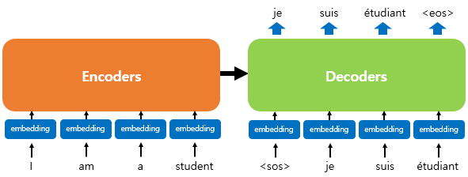
Transformer 등장
똑같은 Auto-Regressive 사용
병렬적(self-attention)
<Transfomer의 장점>
1) 우수한 병렬처리 기능
2) 빠른 학습속도
3) 장거리 의존성
Notes:
이제 Transfomer는 RNN과 똑같이 auto-aggressive를 사용하지만, self-attention으로 병렬적 처리를 가능하게 하여 학습 속도를 빠르게 하였고, RNN의 단점인 장거리 의존성도 고정된 벡터 hidden-state를 사용하지 않고 self-attention으로 각 단어마다 직접 연결하여 극복하였습니다.
사진 출처 : https://wikidocs.net/31379

Slide 5
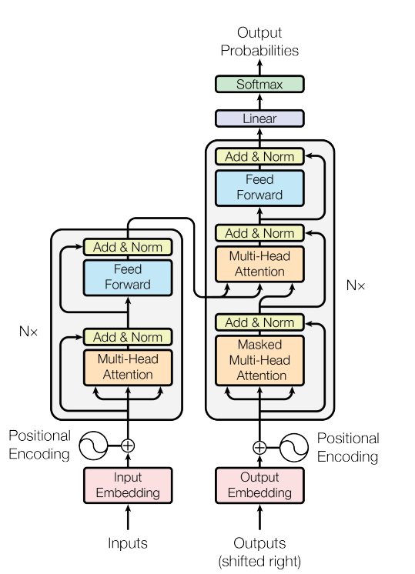
Transfomer의 구조
Encoder와 Decoder
Notes:
Transfoemer의 전체적인 구조는 이렇게 생겼고, 왼쪽이 인코더 블록, 오른쪽이 디코더 블록입니다

Slide 6
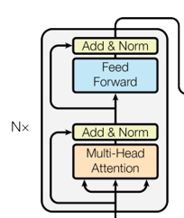
Encoder
1. Multi-Head Self-Attention
2. Add & Norm (잔차 연결 + LayerNorm)
→ 잔차 연결: 원래 입력 + Attention 결과 → LayerNorm: 정규화 수행
3. Position-wise Feed Forward Network (FFN)
-> 각 단어 위치마다 독립적으로 적용되는 완전 연결 신경망
4. Add & Norm (잔차 연결 + LayerNorm)
Notes:
인코더 블록 구조를 먼저 보시면 멀티헤드 셀프 어텐션 -> Add&Norm -> Position-wise Feed Forward Network (FFN) + Add & Norm (잔차 연결 + LayerNorm)를 거치는 구조를 가지고 있습니다
**잔차연결 : 원래 입력 + attention 결과(활성화 함수를 적용시킨 값)

Slide 7
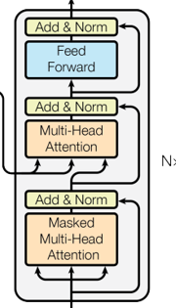
Decoder
Masked Multi-Head Self-Attention → 이전에 생성된 단어까지만 보게 마스킹 후 각 단어들 self-attention
Add & Norm (잔차 연결 + LayerNorm) → 잔차 연결: 원래 입력 + Masked Attention 결과 → LayerNorm: 정규화 수행
Encoder-Decoder Multi-Head Attention (Cross Attention) → Encoder의 출력(Context Vector)과 연관된 정보에 어텐션 수행 → Query: Decoder 출력 / Key, Value: Encoder 출력
Add & Norm (잔차 연결 + LayerNorm) → 잔차 연결: 이전 단계 입력 + Cross Attention 결과 → LayerNorm: 정규화 수행
Position-wise Feed Forward Network (FFN) → 각 단어 위치마다 독립적으로 적용되는 완전 연결 신경망 → 일반적으로 2개의 Linear + ReLU
Add & Norm (잔차 연결 + LayerNorm) → 잔차 연결: FFN 입력 + FFN 출력 → LayerNorm: 정규화 수행

Slide 8
Context Vector
Notes:
이 논문에서는 이 encoder와 decoder를 6개씩 사용하였고, 인코더의 출력(Context Vector)이 decoder의 두번째 Multi-Head Attention에 들어가 cross attention을 수행하는데, 이때 인코더의 출력(Context Vector)은 encoder의 각각에 블록의 출력이 아닌 인코더 6개의 블록을 다 거쳐서 추출된 하나의 출력(Context Vector)을 6개의 decode에서 각각 cross attention을 수행합니다.

Slide 9
Self-Attention
쓰는 목적
단어들이 서로 어떤 ‘관계’가 있는지 도출하기 위해서
구조
Query(내가 궁금한 것)와 Key-Value 쌍(정보들) 사이의 유사도를 계산해서 Value들을 조합(가중합)해 결과 벡터를 생성하는 구조다.
**Q, K, V는 문장의 각 단어에 대해서 전부 뽑아낸다**
Q = 내가 누구한테 주목할지
K = 각 단어가 어떤 특성을 갖는지
V = 그 단어의 실제 정보

Slide 10
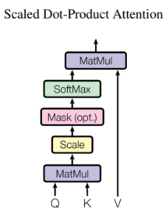
Scaled Dot-Product Attention
쓰는 이유
: 학습 안전성
구조
Matmul: Qurery와 Key를 내적 -> 유사도 점수(score)
Scaled: √dk로 나눔 → 값이 너무 커지는 걸 방지
SoftMax: 위에 구한 점수를 확률로 바꿈
(Mask(opt.): 필요할 경우 Masking함.)
MatMul: 구한 확률을 기반으로 Value를 섞어서 새로운 벡터 만듦
Notes:
이 논문에서 처음으로 제안된 방식인 Scaled Dot-Product Attention입니다. 기존에도 Dot-product attentio은 있었지만 이 논문에서는 scaling(스케일링)을 추가하므로서 학습 안정성이 높아짐을 보여줬다．
Matmul = matrix multiplication(행렬 곱셈)

Slide 11
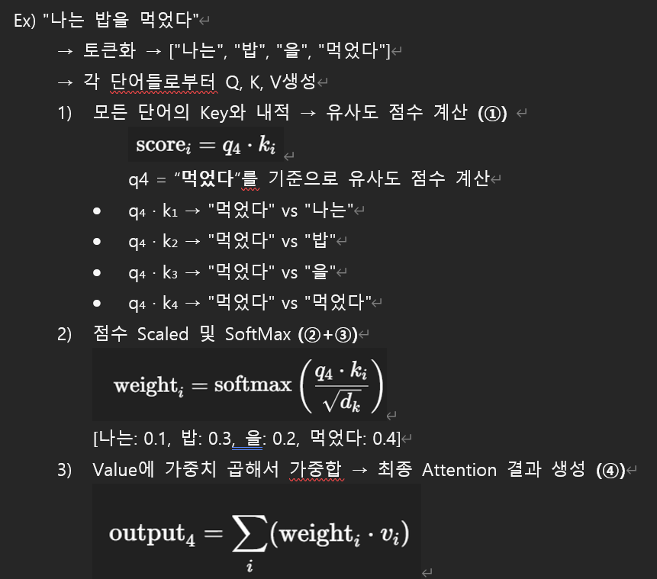
Scaled Dot-Product Attention

Slide 12
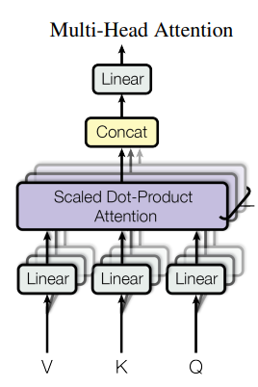
Multi-Head Attention
쓰는 이유
: head란 한 관점에서 주목하는 사람으로 볼 수 있는데 Multi-head attention은 여러 head를 써서 같은 문장을 병렬로 서로 다른 관점으로 처리하여, 다양한 의미에 집중할 수 있음.
구조
Linear: 입력 Q, K, V를 여러 조각(head)으로 나눔
Scaled Dot-Product Attention: 각 head마다 Scaled Dot-Product Attention 수행
Concat: 모든 head 결과를 합침.
Linear: 출력 틀을 맞춰줌.
Notes:
앞서 설명했던 Scaled Dot-Product Attention 을 각 ｈｅａｄ마다 수행하는 이것입니다．
Concat : concatenate로 ‘벡터나 리스트를 이어 붙인다＇

Slide 13




Position-wise FeedForword Network
쓰는 목적
: Attention으로 얻은 단어들끼리의 ‘관계’는 잡아주지만, 그 단어 자체의 의미나 특징을 더 깊게 가공하지 않음. 그래서 FFN으로 그 단어 자체의 의미를 더 풍부하게 만들어줌.
Position-wise： 각 포지션（토큰위치）마다 동일한 FeedForword을 독립적으로 적용
구조
: 선형 변환-> ReLU -> 선형 변환
Notes:
순전파 이다.

Slide 14



Positional Encoding
쓰는 이유
: attention은 순서를 알아보지 못한다. 근데 언어는 단어 순서에 따라 뜻이 달라진다. 따라서 순서를 이해할 수 있도록 Positional Encoding을 한다.
Notes:
Position wise랑은 별개입니다.

Slide 15
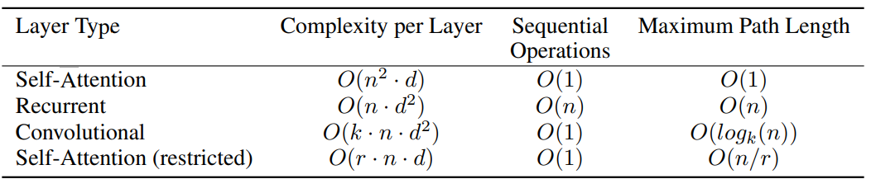
Why self-attention?
n = 시퀀스(입력) 길이
d = 벡터 차원(보통 512), -> 한 단어가 숫자로 표현되는 벡터의 길이
k = convolution 커널 크기(필터); 한번에 처리할 연속된 단어의 수
계층별 전체 계산 복잡도(Complexity per Layer)
Self-attention은 각 단어들이 모든 단어들에 대해 attention하므로 O(n^2*d).
RNN은 각 단어에 대해 한번씩 연산(n)하고, 각 연산은 hidden state(d)와 입력(d)의 곱이므로 O(n*d^2)
CNN은 O(k*n*d^2)
Restricted self-attention은 O(r*n*d)
Restricted self-attention : 각 토큰이 자신을 중심으로 반경 r 내의 토큰들만 attention(슬라이딩 윈도우 방식)
<순위>
Restricted self-attention
RNN
CNN
Self-attention → 병렬 가능해서 단점 커버
Notes:
self-attention, RNN, CNN， Restricted self-attention과 함께 3가지 측면에서 비교한 표입니다.

Slide 16
Why self-attention?
n = 시퀀스(입력) 길이
d = 벡터 차원(보통 512), -> 한 단어가 숫자로 표현되는 벡터의 길이
k = convolution 커널 크기(필터); 한번에 처리할 연속된 단어의 수
2) 병렬화 가능한 연산량(Sequential Operations)
: Recurrent를 제외하고 나머지 전부 연산을 병렬로 한번에 처리. Recurrent는 순차적으로 단어들을 처리하므로 n개를 입력하면 순차적으로 n번 연산한다.

Slide 17
Why self-attention?
n = 시퀀스(입력) 길이
d = 벡터 차원(보통 512), -> 한 단어가 숫자로 표현되는 벡터의 길이
k = convolution 커널 크기(필터); 한번에 처리할 연속된 단어의 수
3) 장거리 의존성 사이의 경로 길이(Maximum Path Length);
(문장에서 서로 멀리 떨어진 두개의 단어가 연결되기까지 몇단계를 거쳐야하는 지)
self-attention은 각각이 모든 단어에 대해 가중치를 적용 받으므로 O(1)로 1번에 연결.
RNN은 두 단어 사이를 한단어씩 차례대로 거쳐가기 때문에 O(n) n번만에 연결.
CNN은 convolution층을 여러 층 쌓아서 연결하기에 O(logk(n)).
Restricted self-attention은 볼 수 있는 수가 r로 제한되어 있어서 O(n/r)번만에 연결.
<순위>
self-attention
CNN
Restricted self-attention
RNN

Slide 18
결론
이 논문에서는 Transformer를 소개했다.
Transformer는 전적으로 attention만을 기반으로 한 최초의 sequence transduction 모델이며, 기존 인코더-디코더 구조에서 흔히 사용되던 recurrent layers를 Multi-head self-attention으로 대체하였다.
결과적으로 번역 작업에서 기존 RNN이나 CNN기반 모델보다 훨씬 빠르게 학습되고, 장거리 의존성이 높으며, 병렬처리 기능이 좋다. 이 장점들로 향후 번역 이외에 이미지, 오디오, 비디오에도 Transformer을 확장 적용할 계획이다.

